Slide 1
საქართველოს გაერთიანება

Slide 2
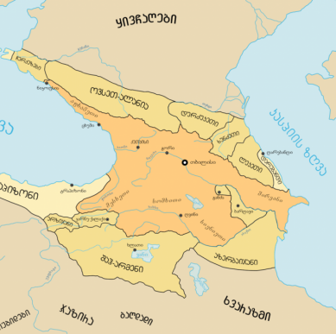
ტერიტორიები
ქართლი
აფხაზეთი
ტაო-კლარჯეთი
თბილისის სამორეა
ჰერეტი
კახეთი

Slide 3
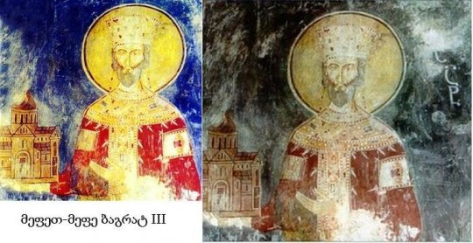

დავით III კურაპალატმა
ბაგრატ III
დავით აღმაშენებელი
გაერთიანების პროცესი

Slide 4

მადლობა ყურადყებისთვის

